Slide 1
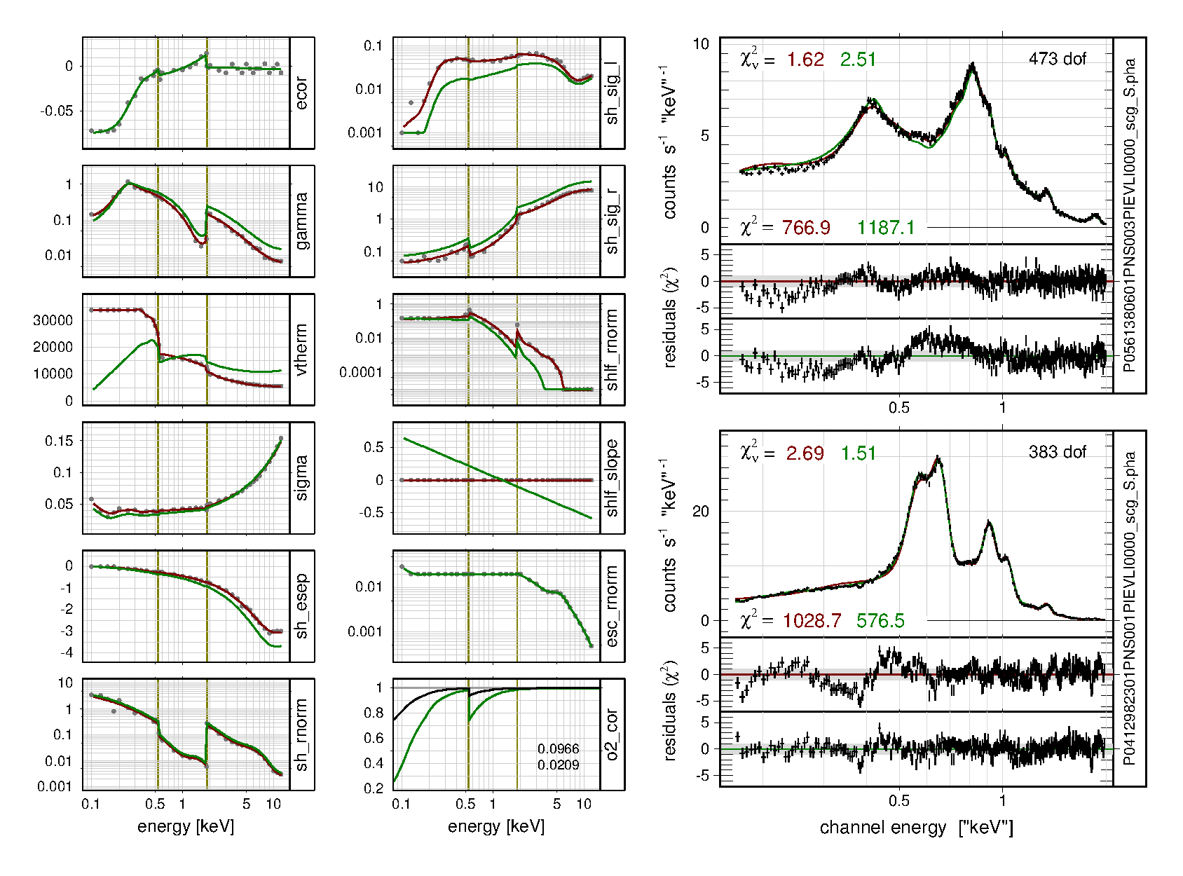

ζ Pup (thick)
1E 0102 (medium)

